Slide 1
Workshop guide
Facilitator:
Read notes to prepare. See English file.
Amend slides if needed.
Ready the family-facing materials.
Display slide 2 as families arrive.
Say and count syllables

Slide 2
قل المقاطع وعِدّها

Slide 3
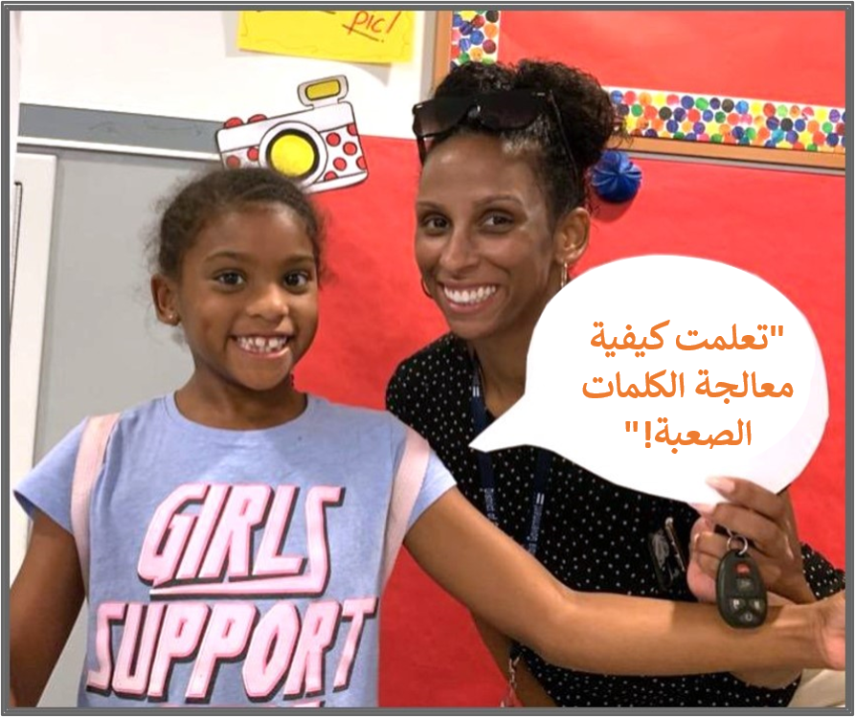
جدول الأعمال
الترحيب
نصيحة للقراءة
وقت الممارسة
التفكُّر والمستجدات

Slide 4
توجيهات ورشة العمل
كن مستعدًا.
كن حاضرًا.
كن مهذبًا.
اطرح أسئلة.

Slide 5
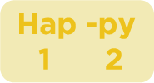
قل المقاطع وعِدّها
1
2
3
اسمع كلمة.
قل الكلمة.
يساعد ذلك طفلك على تعلم الأصوات في الكلمات، وهو جزء مهم من عملية التعرف على الكلمات.
اسمع واشعر بالمقاطع في الكلمة لتعدها.

Slide 6
تفقد مصطلحات معرفة القراءة والكتابة
"نبضة" في كلمة
المقطع

Slide 7
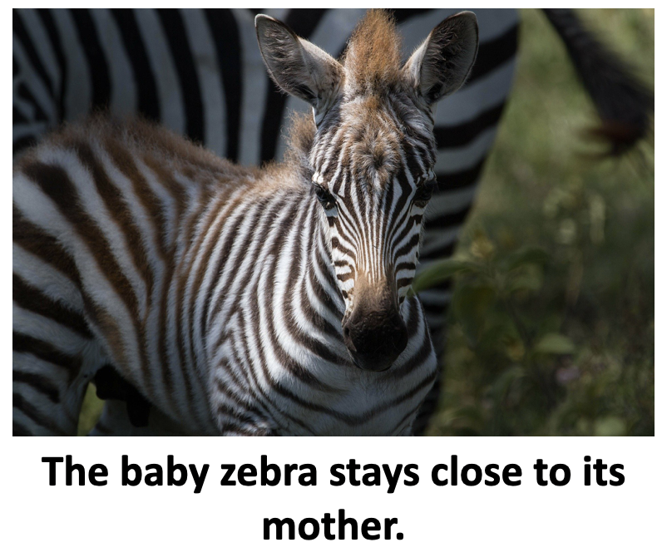
اسمع كلمة
النصائح والحيل
للبدء، اختر اسم صديق أو فرد من الأسرة.
دع طفلك يختار الكلمة.

Slide 8
قل كلمة
النصائح والحيل
الشخص البالغ: هيّا بنا نلعب مع "zebra". هل سمعتها؟ هل يمكنك قول "zebra"؟
الطفل: Zebra (حمار وحشي).
تذكر أننا نتعامل مع الكلمات المنطوقة، وليس الكلمات المكتوبة.

Slide 9
اسمع واشعر بالمقاطع في الكلمة لتعدها
النصائح والحيل
ze/bra
استخدم جسمك حتى "تشعر" بالإيقاعات في الكلمة.
يمكنك التصفيق/فرقعة الأصابع/ضرب الأرض بالقدمين مع الإيقاع. كن خلاّقًا.

Slide 10
لنتدرب
النصائح والحيل
bubble (فقاعة)
chicken (دجاجة)
apple (تفاحة)
car (سيارة)
umbrella (شمسية)
اسم طفلك
ضع يدك أسفل ذقنك. بينما تقول الكلمة، لاحظ كل مرة ينخفض فيها ذقنك. هذا مقطع.

Slide 11
الأسر التي تتحدث لغات متعددة
قدم الكثير من التشجيع للمساعدة في بناء مهارات القراءة
استخدم هذا مع الكتب بأي لغة

Slide 12
القراءة = محادثة
كم عدد المقاطع في اسمك؟
هل يمكنك التصفيق/فرقعة الأصابع/ضرب الأرض بالقدمين مع المقاطع؟
هل يمكنك الإصغاء بانتباه للإيقاعات في الكلمة؟

Slide 13
وقت التدرب
استدعني عندما يكون لديك سؤال!
1
اسمع كلمة وقلها.
2
اسمع واشعر بالمقاطع في الكلمة لتعدها.
3
هنئ طفلك عندما يواصل المحاولة.

Slide 14
تأمل
هل لديك أي أسئلة بشأن النصيحة الخاصة بالقراءة؟
تحدث مع طفلك واسأله: هل نحن مستعدون لتجربة هذه النصيحة الخاصة بالقراءة في المنزل؟
يرجى مشاركة طريقة القيام بذلك في المنزل.
سيساعد سؤالك شخصًا آخر في الغرفة.

Slide 15
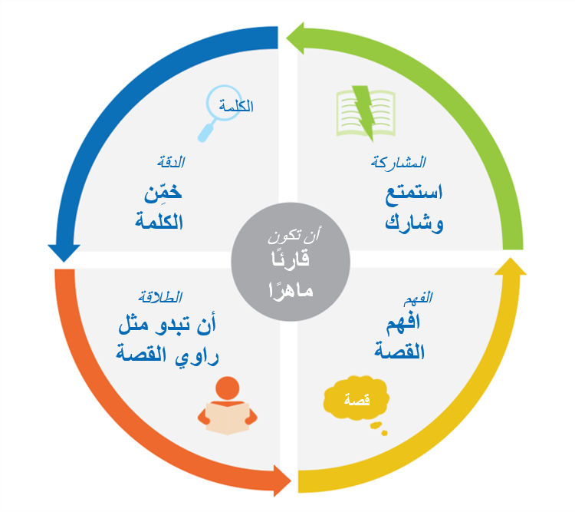
اللعب الهادف -> التعلم
تعمل الأسئلة والمحادثات الهادفة على تعلم أسس القراءة!

Slide 16
يرجى تقديم الآراء والملاحظات
مساهماتك تحسّن وقتنا معًا.

